Slide 1

Ngành Công nghệ thông tin
Quản Lý Cửa Hàng Ăn Uống
Khoa Công nghệ thông tin
Kiến trúc phần mềm

Slide 2
Thành Viên
Trần Anh Tôn Tín
2182546
Nguyễn Tùng Lâm
2181581

Slide 3
Nội Dung
01
04
Giới thiệu đề tài
Sơ đồ Database
02
05
Phân tích chức năng
Các chức năng thực hiện
03
06
Công nghệ sử dụng
Kết luận và Demo

Slide 4
01
Giới Thiệu Đề Tài
Lý do chọn đề tài và phân công thực hiện

Slide 5
—Giới thiệu
“Hệ thống quản lý nhà hàng được hiểu là một hệ thống hỗ trợ theo dõi hoạt động của nhà hàng thông qua việc đặt bàn, gọi món và thanh toán cũng như doanh thu của nhà hàng từ đó đem lại cách quản lý và chi, thu một cách dễ dàng hơn.”

Slide 6
Lý do chọn đề tài
Việc quản lý nhà hàng đóng một vai trò rất quan trọng đối với người làm chủ, là một phần không thể bỏ qua để bảo đảm những nghiệp vụ quản lý hoạt động chi tiêu và lợi nhuận.
Hỗ trợ những hoạt động vận hành
Tăng thêm hiệu quả
Rõ ràng về các khoản chi, thu
Kiểm soát chặt chẽ

Slide 7
Phân tích chức năng
02
Quản lý cửa hàng ăn uống

Slide 8
Các chức năng
Đăng Nhập (Quản lý )
Đặt bàn, đặt món
Thanh Toán và xem hóa đơn
Thêm,xóa,sửa
nhân viên

Slide 9
Công nghệ sử dụng
03
Giới thiệu những công nghệ sử dụng

Slide 10
Cấu trúc hệ thống
Hệ thống 3 lớp (mô hình nLayer)
Presentation Layer(GUI)
Bussiness Logic Layer(BLL)
Data Access Layer(DAL)

Slide 11
Phần mềm sử dụng
SQLSERVER
Visual Studio 2019, 2022
Quản trị cơ sở dữ liệu
Xử lý nội dung code

Slide 12
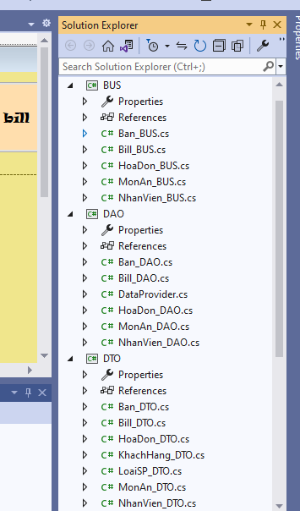
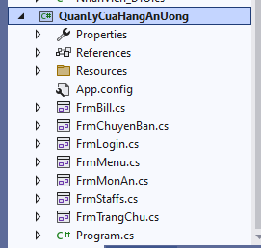
Cấu Trúc Sử Dụng

Slide 13
04
Sơ đồ Database
Sơ đồ dữ liệu của chương trình

Slide 14
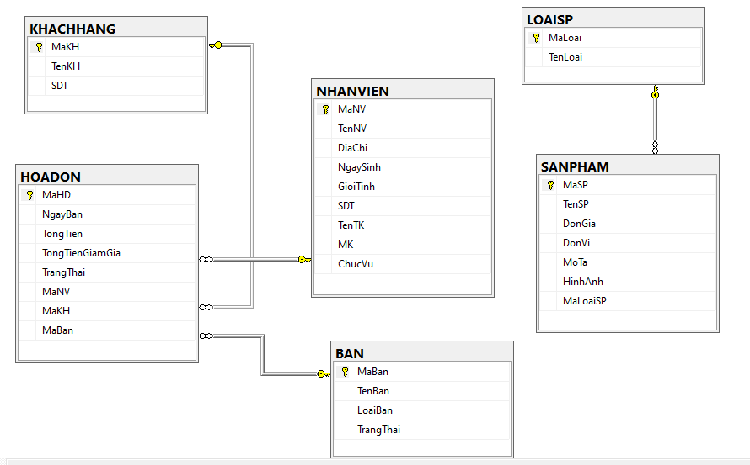
Database Diagram

Slide 15
05
Các chức năng thực hiện
Chương trình quản lý cửa hàng ăn uống

Slide 16
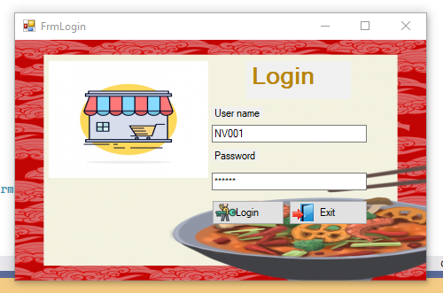
Giao diện Login
https://slidesgo.com/
Login

Slide 17
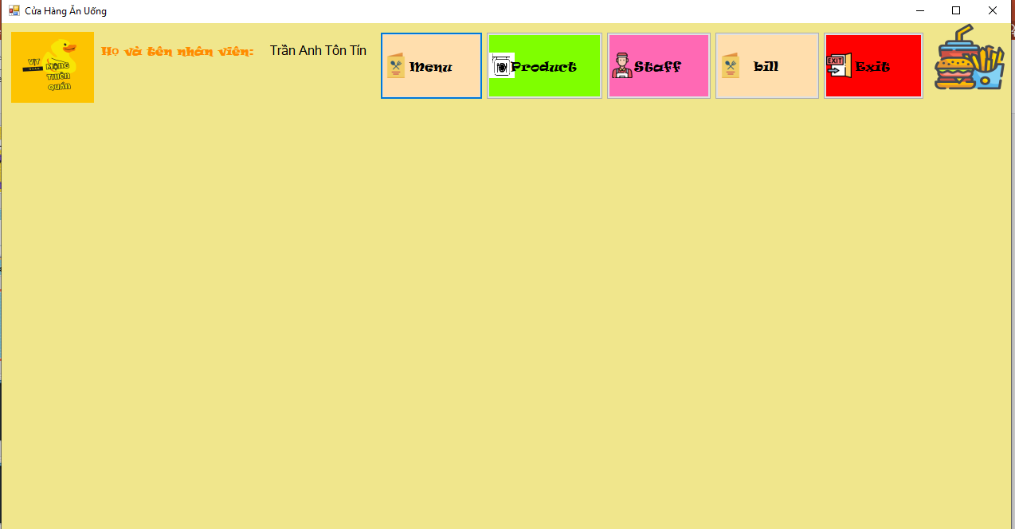

Slide 18
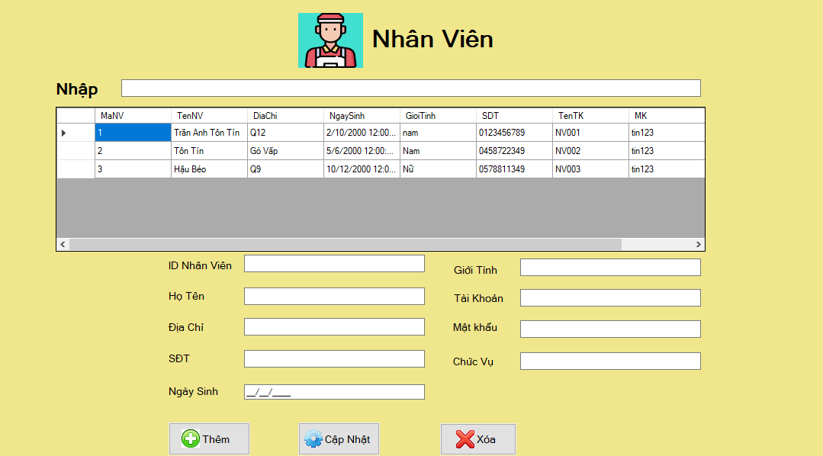

Slide 19
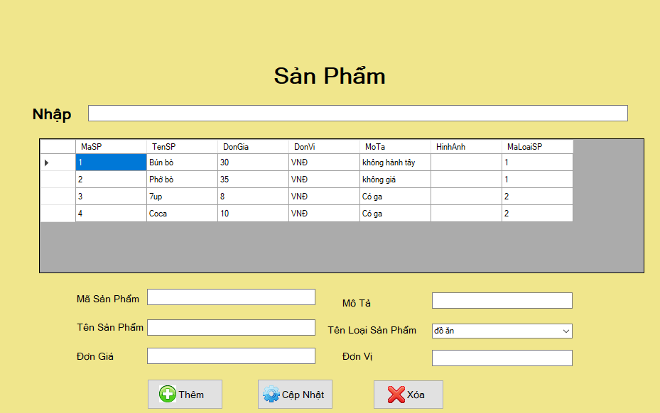

Slide 20
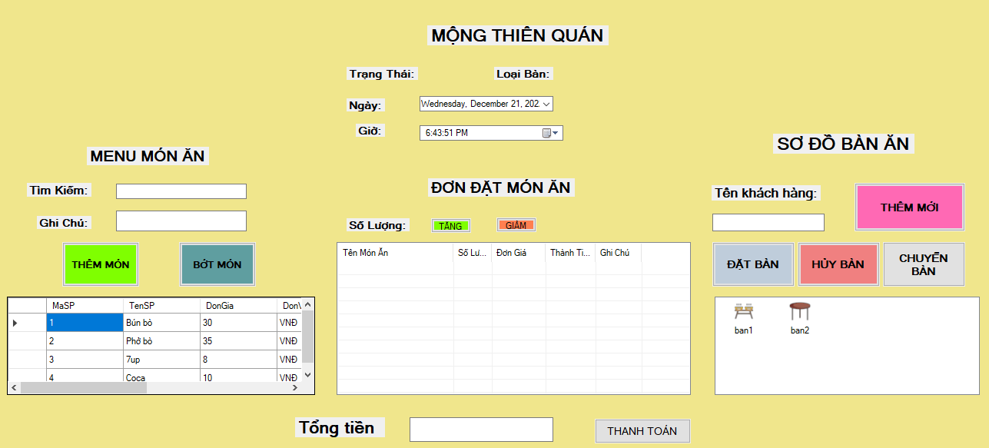

Slide 21
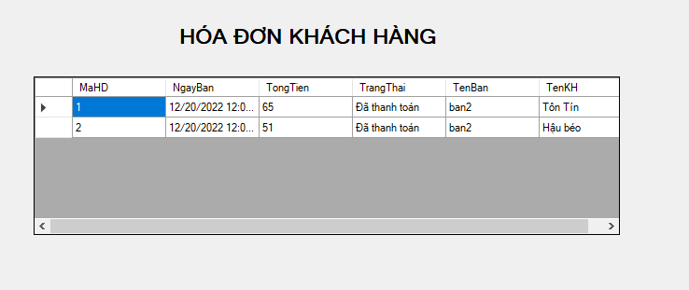

Slide 22
DEMO
06
Hướng dẫn sử dụng chương trình

